Slide 1
台灣動物
資料來源：阿如

Slide 2

石虎
瀕臨絕種保育類野生動物
肉食性
體型略大於家貓，體色為灰褐色，身上有類似錢幣的黑褐色斑點，額頭有兩條灰白色縱帶，縱帶兩邊為黑色縱帶，耳後黑色有白斑。

Slide 3
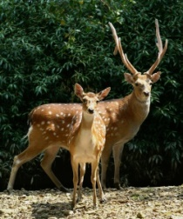
梅花鹿
西伯利亞東南方、韓國、日本、中國大陸東部及南部、琉球群島、臺灣、越南
草食
脊索動物門、哺乳綱、
偶蹄目、鹿科

Slide 4
資料來源
石虎
http://newweb.zoo.gov.tw/Pager/Show/ZooData_Index_Show.aspx?Animal_ID=10
梅花鹿
http://newweb.zoo.gov.tw/Pager/Show/ZooData_Index_Show.aspx?Animal_ID=15

